Slide 1

Lípidos
MULTIVERSIDAD LATINOAMERICANA
CAMPUS TONALÁ
QUÍMICA II
BLOQUE V . IDENTIFICA LA IMPORTANCIA DE LAS MACROMOLÉCULAS NATURALES Y SINTÉTICAS.
DOCENTE: Julieta de las Nieves Pérez Muñoz

Slide 2
Lípidos
Los lípidos, son un grupo de compuestos químicamente diversos, solubles en solventes orgánicos (como cloroformo, metanol o benceno), y casi insolubles en agua. La mayoría de los organismos, los utilizan como reservorios de moléculas fácilmente utilizables para producir energía (aceites y grasas).

Slide 3
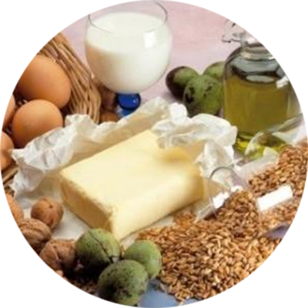
Lípidos
Los mamíferos, los acumulamos como grasas, y los peces como ceras; en las plantas se almacenan en forma de aceites protectores con aromas y sabores característicos.

Slide 4
Lípidos
Los fosfolípidos y esteroles constituyen alrededor de la mitad de la masa de las membranas biológicas. Entre los lípidos también se encuentran cofactores de enzimas, acarreadores de electrones, pigmentos que absorben luz, agentes emulsificantes, algunas vitaminas y hormonas, mensajeros intracelulares y todos los componentes no proteicos de las membranas celulares.

Slide 5
Lípidos
Los lípidos, pueden ser separados fácilmente de otras biomoléculas por extracción con solventes orgánicos y pueden ser separados por técnicas experimentales como la cromatografía de adsorción, cromatografía de placa fina y cromatografía de fase reversa.

Slide 6
Lípidos
La función biológica más importante de los lípidos es la de formar a las membranas celulares, que en mayor o menor grado, contienen lípidos en su estructura. En ciertas membranas, la presencia de lípidos específicos permiten realizar funciones especializadas, como en las células nerviosas de los mamíferos.

Slide 7
Lípidos
La mayoría de las funciones de los lípidos, se deben a sus propiedades de autoagregación , que permite también su interacción con otras biomoléculas. De hecho, los lípidos casi nunca se encuentran en estado libre, generalmente están unidos a otros compuestos como carbohidratos (formando glucolípidos) o a proteínas (formando lipoproteínas).

Slide 8
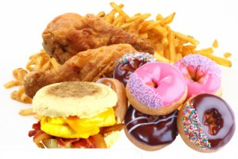
Ejemplos de lípidos en la comida:

Slide 9


Slide 10


